Slide 1
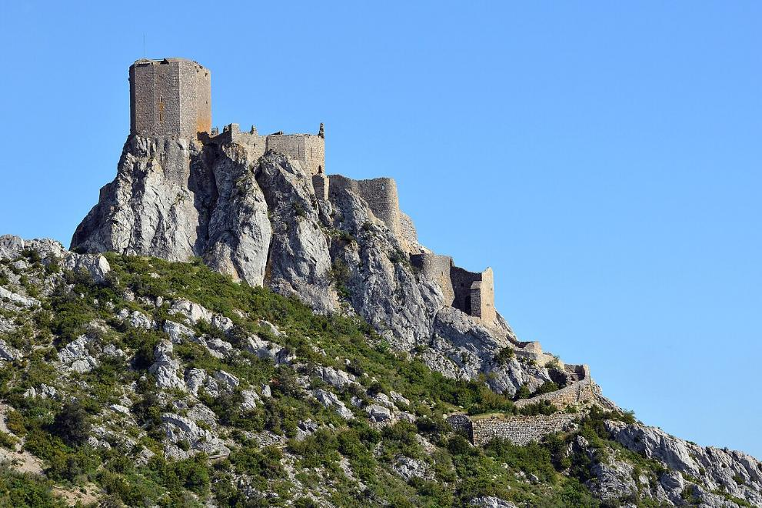
Les Châteaux Cathares de Quéribus - Peyrepertuse

Slide 2
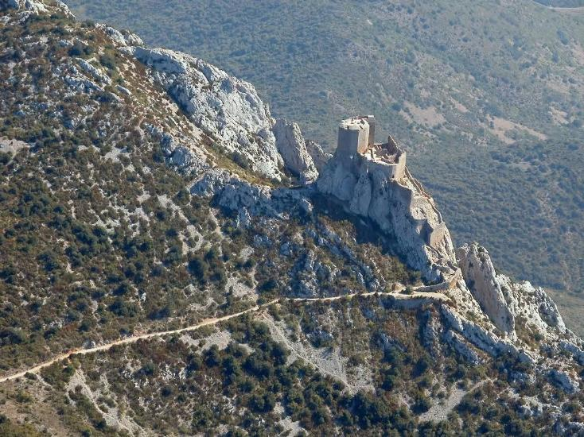
Châteaux du Pays cathare est une appellation touristique[1] employée pour désigner, de façon anachronique et fallacieuse, la série de forteresses bâties par le roi de France Louis IX (1214-1270) sur la frontière sud de ses domaines à l'issue de la croisade contre les albigeois. L'expression Pays cathare est une marque déposée et non pas une réalité historique.

Slide 3
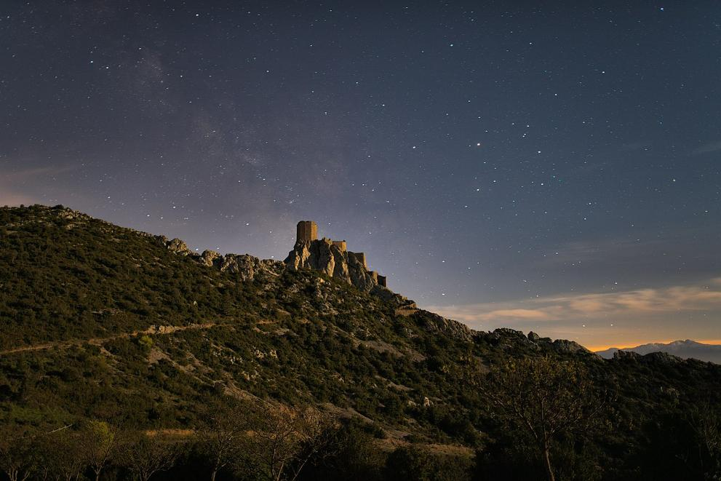
Quéribus sous la Voie lactée

Slide 4
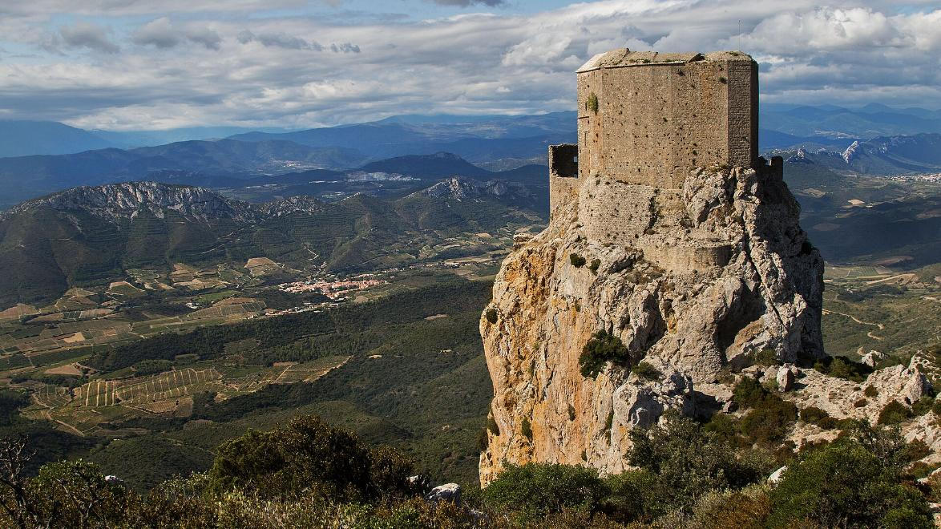
Quéribus veille sur le Fenouillèdes.

Slide 5
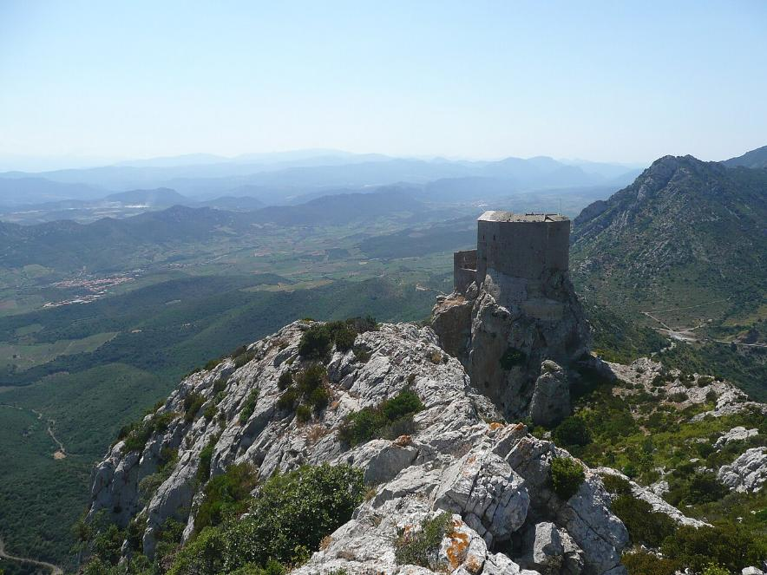
Le château sur son piton rocheux.

Slide 6
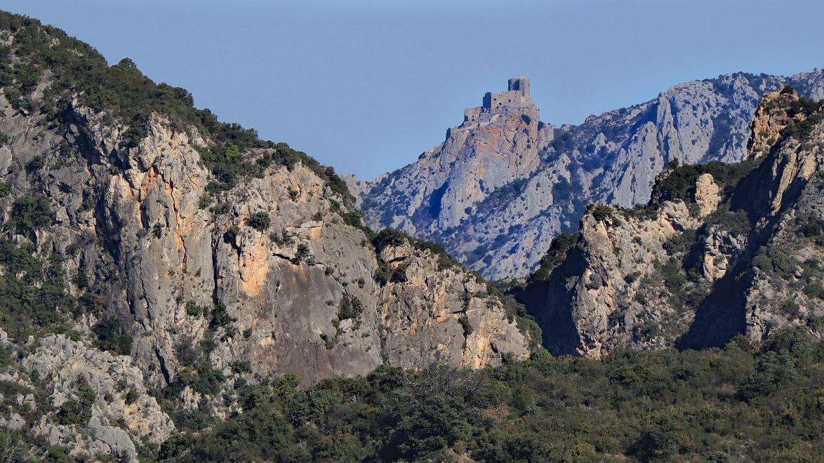
Château de Quéribus

Slide 7
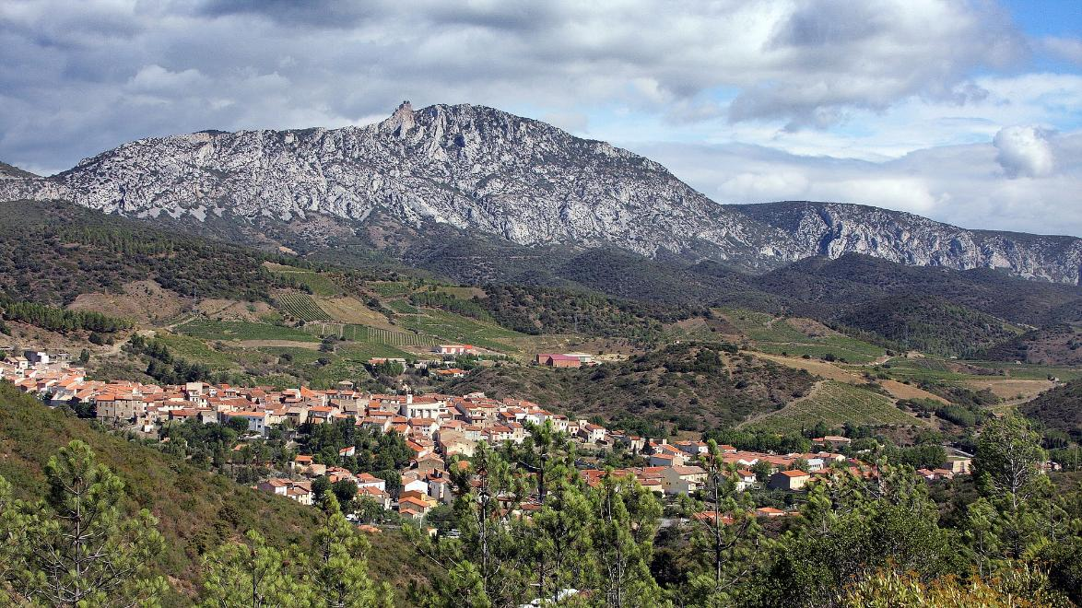
Le village de Maury et Quéribus sur la crête.

Slide 8
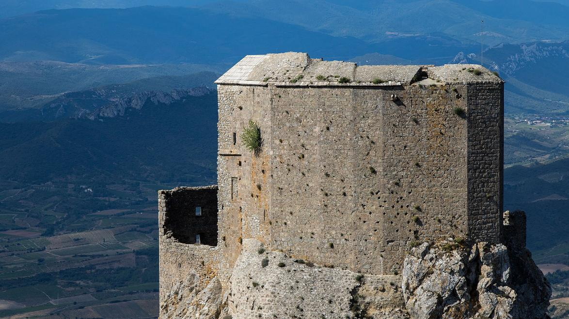
Le donjon.

Slide 9
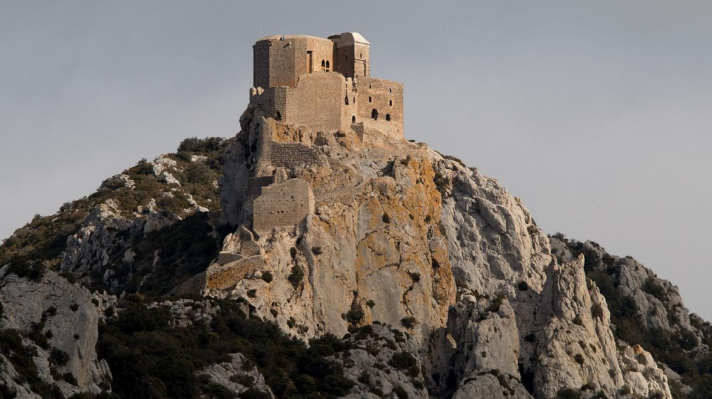
Quand le soleil dore la pierre...

Slide 10
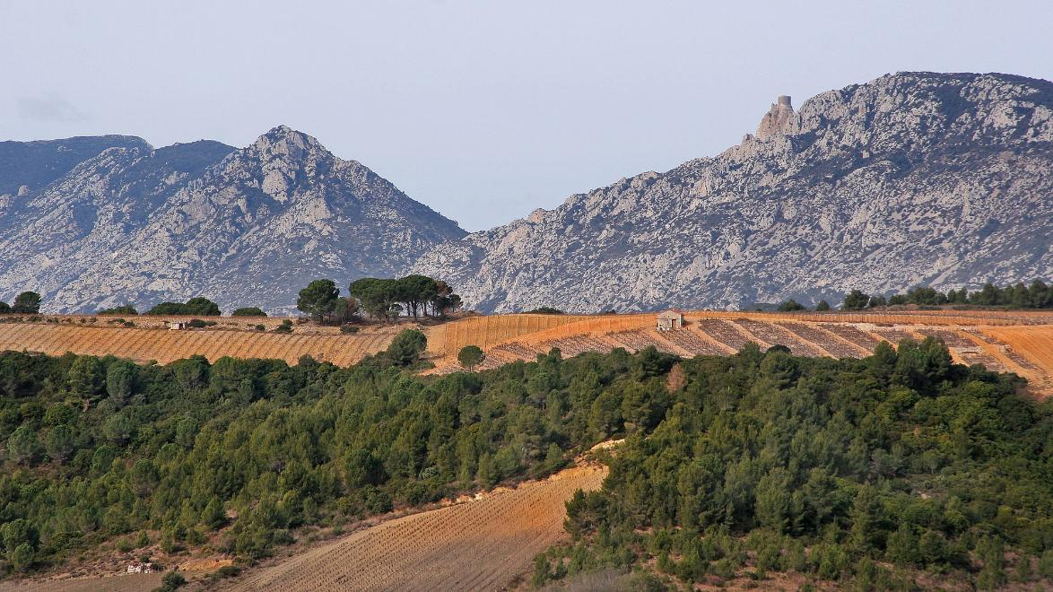
Quéribus vu du Fenouillèdes

Slide 11
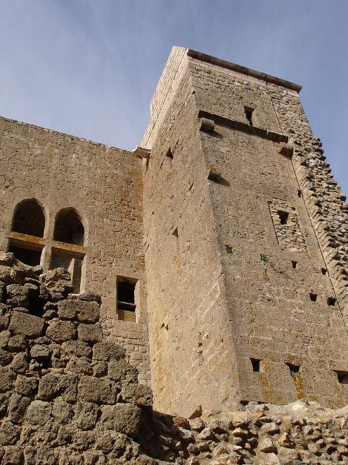
Le donjon du château de Quéribus.

Slide 12
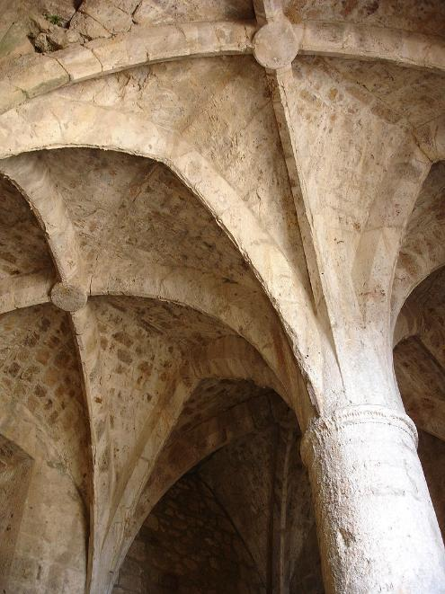
La voûte de la salle gothique du donjon.

Slide 13
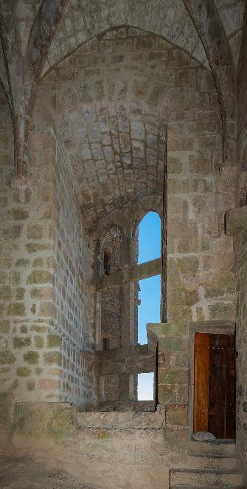
Salle principale du château de Quéribus.

Slide 14
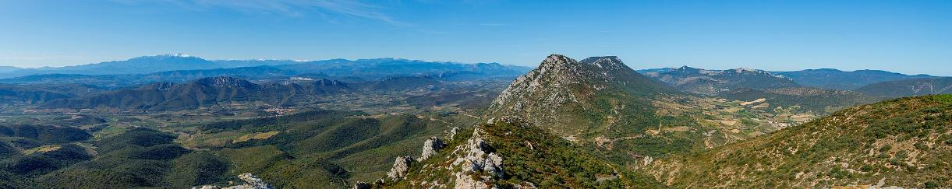
Panorama sur les Pyrénées.

Slide 15
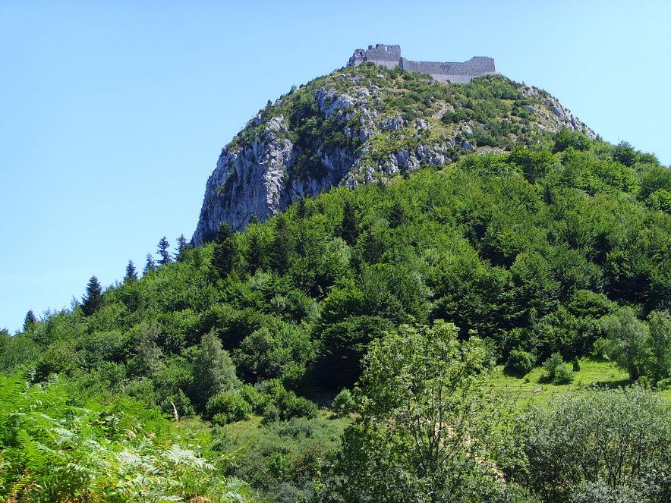
Montségur

Slide 16
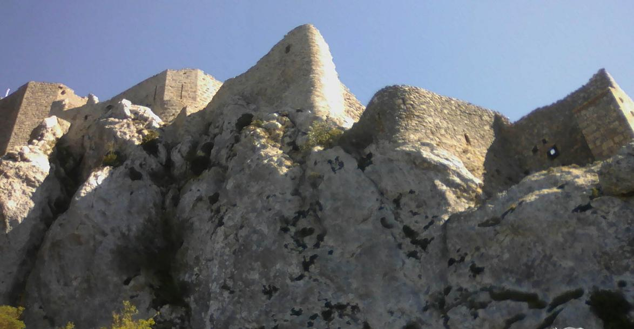
Château de Quéribus

Slide 17
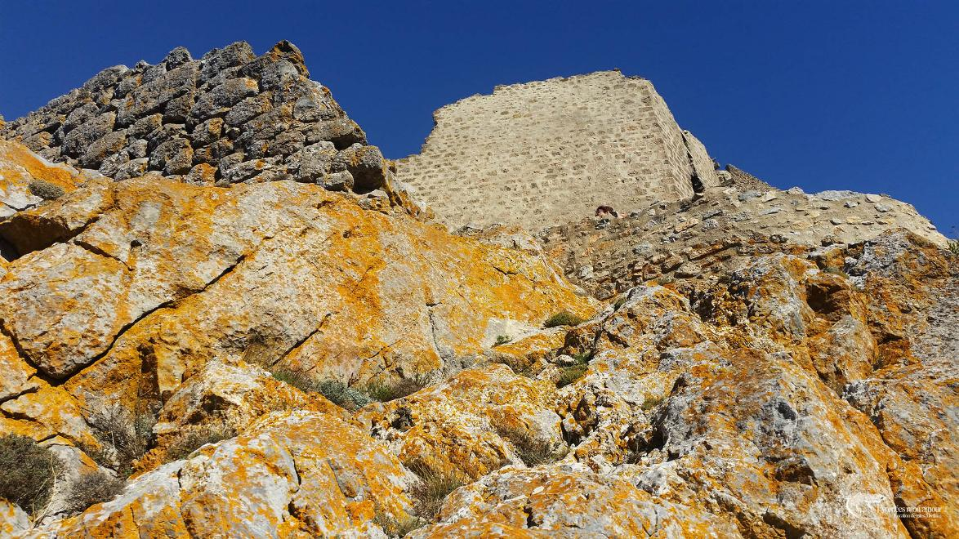

Slide 18
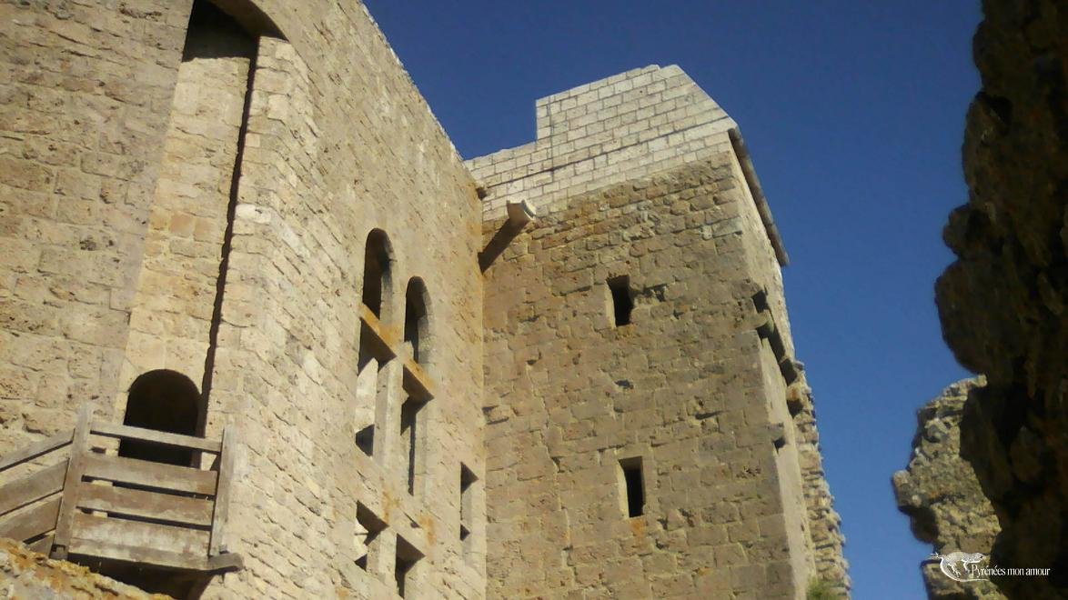

Slide 19
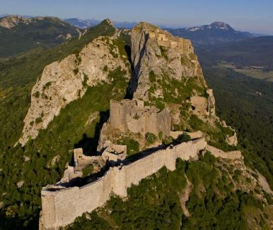
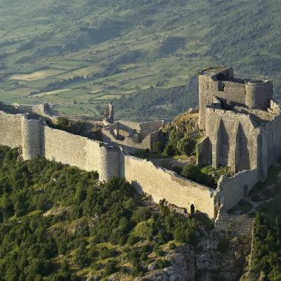
Le Peyrepertuse

Slide 20
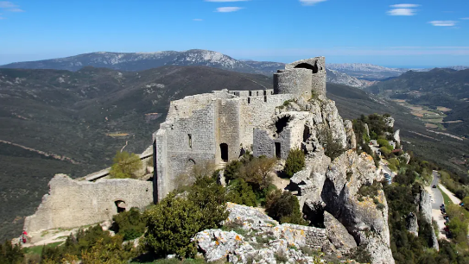
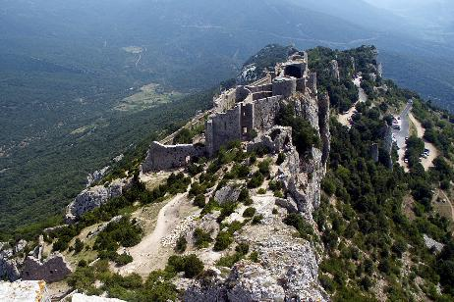

Slide 21
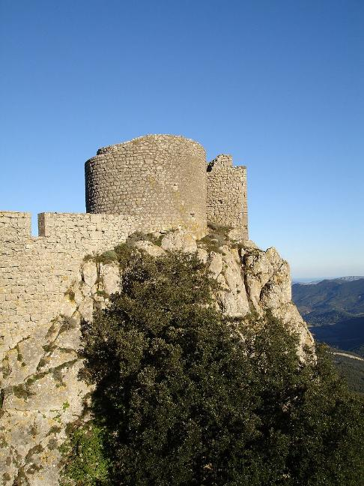
Château de Peyrepertuse - Donjon Vieux (ouest)

Slide 22
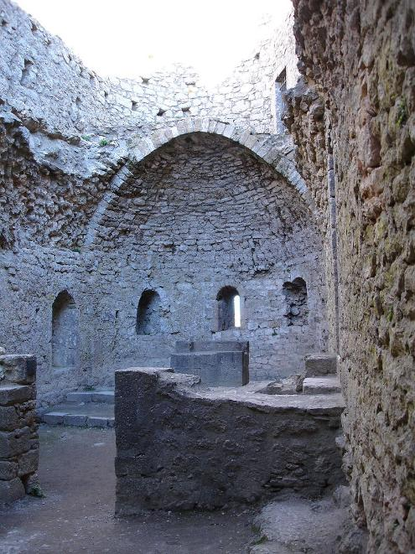
Château de Peyrepertuse - Église Sainte Marie

Slide 23
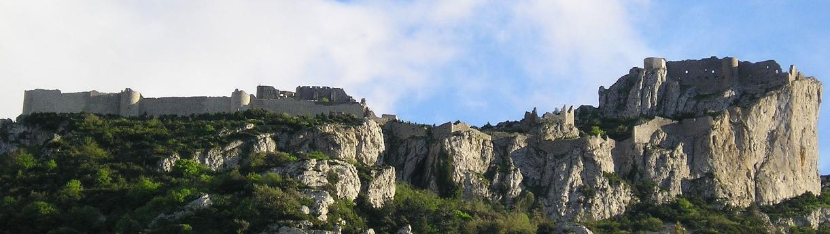
Le château de Peyrepertuse, vu depuis la commune de Rouffiac-des-Corbières.

Slide 24
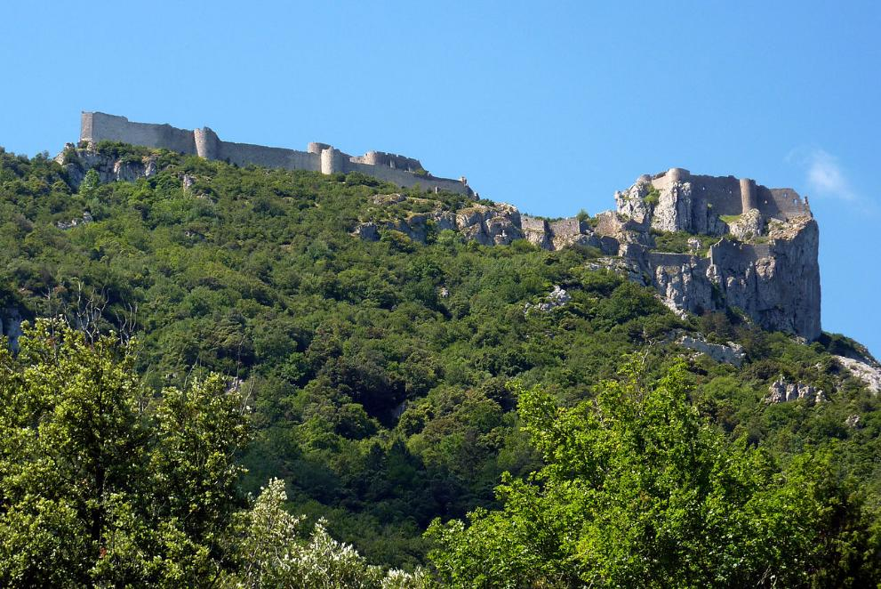
Pays catare Château de Peyrepertuse

Slide 25
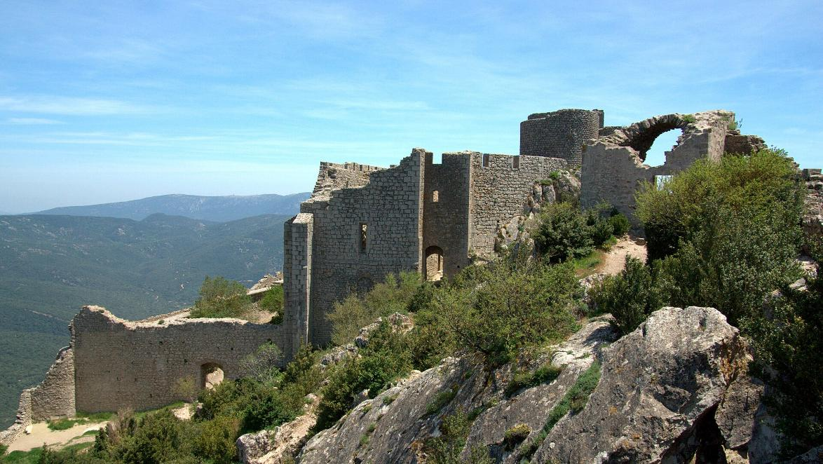
Château de Peyrepertuse

Slide 26
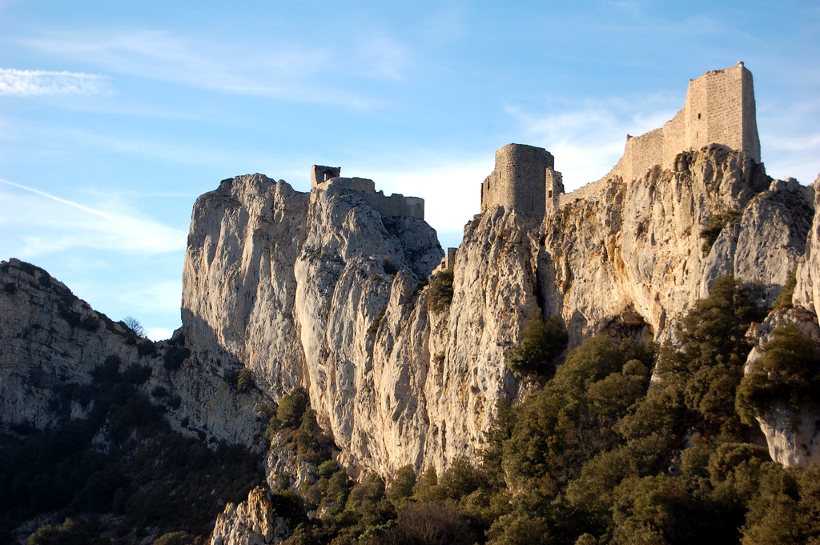
ChateaudePeyrepertuse Sud Façade

Slide 27
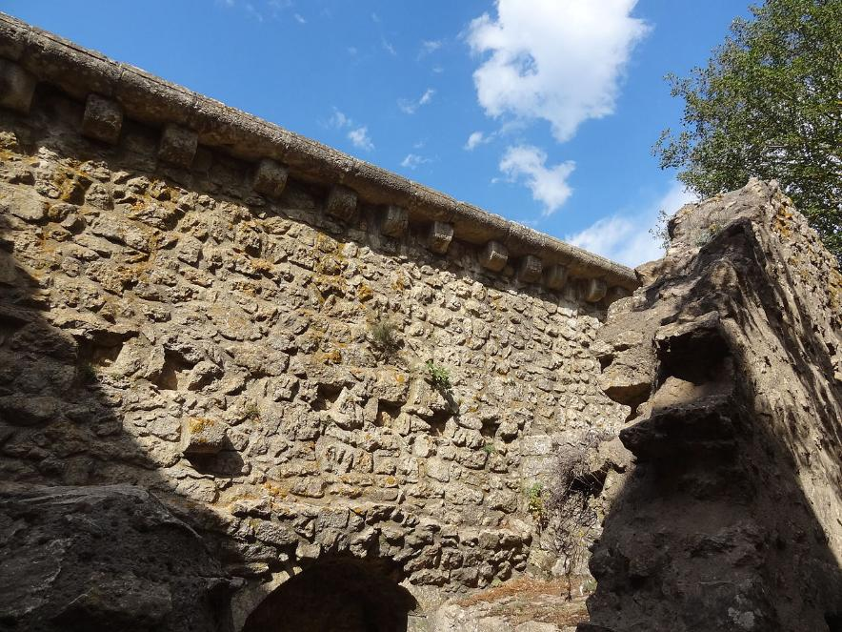
'une courtine du bas-château.
Château de Peyrepertuse

Slide 28
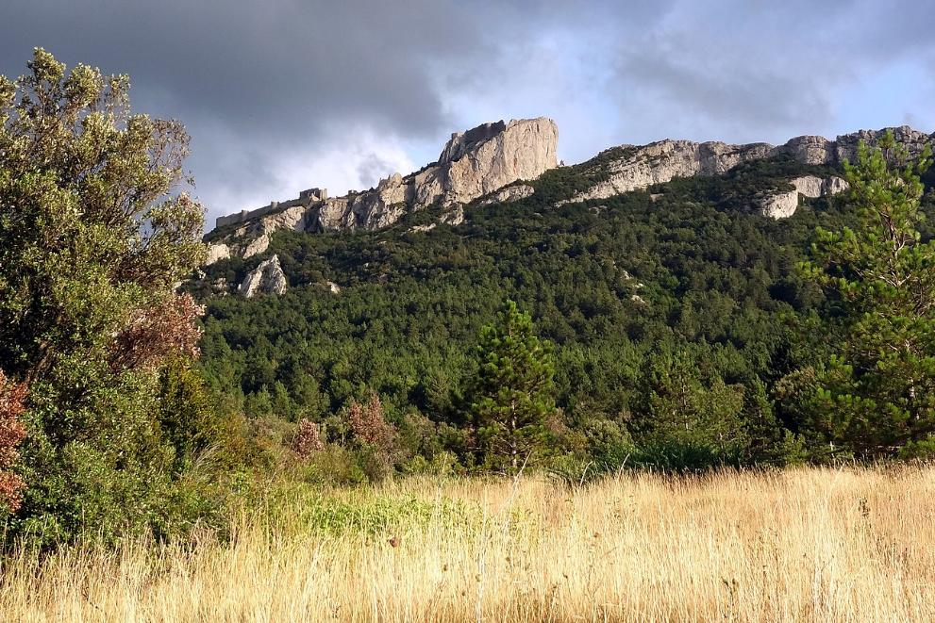
Château de Peyrepertuse

Slide 29
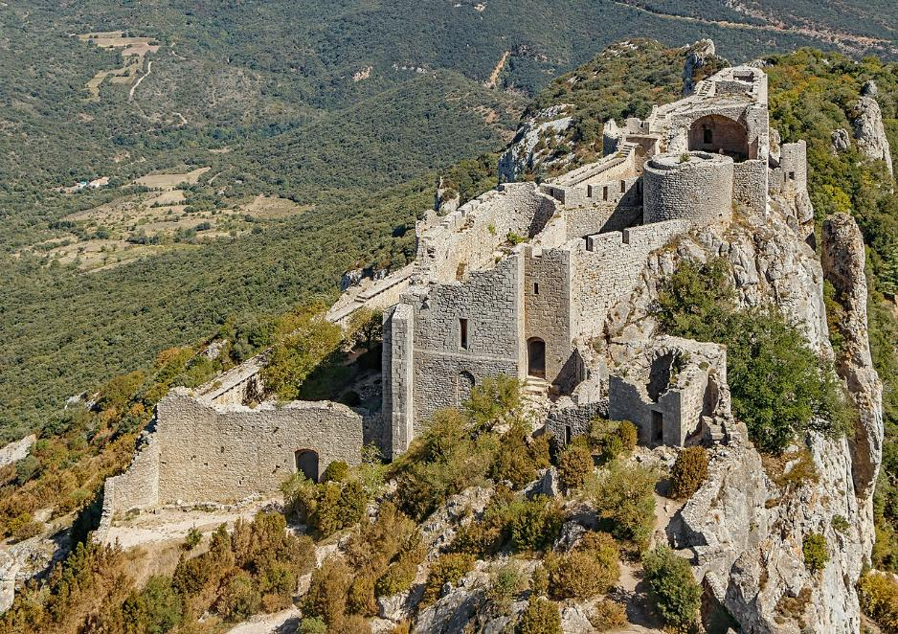
Châteaux du Pays cathare - Château de Peyrepertuse

Slide 30
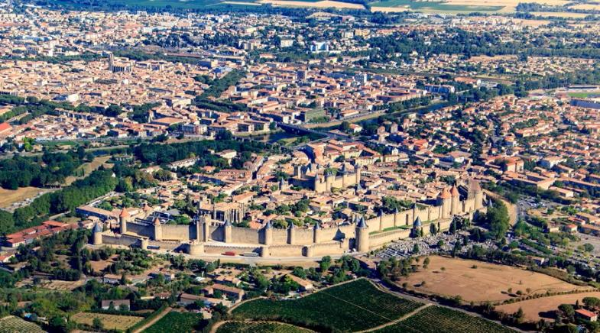
Lorient Vous A Proposé Les Châteaux Cathares
Quéribus - Peyrepertuse
Sur La Suggestion De JackDidier
Les Images Et Le Son Du Net
Daniel

